Slide 2

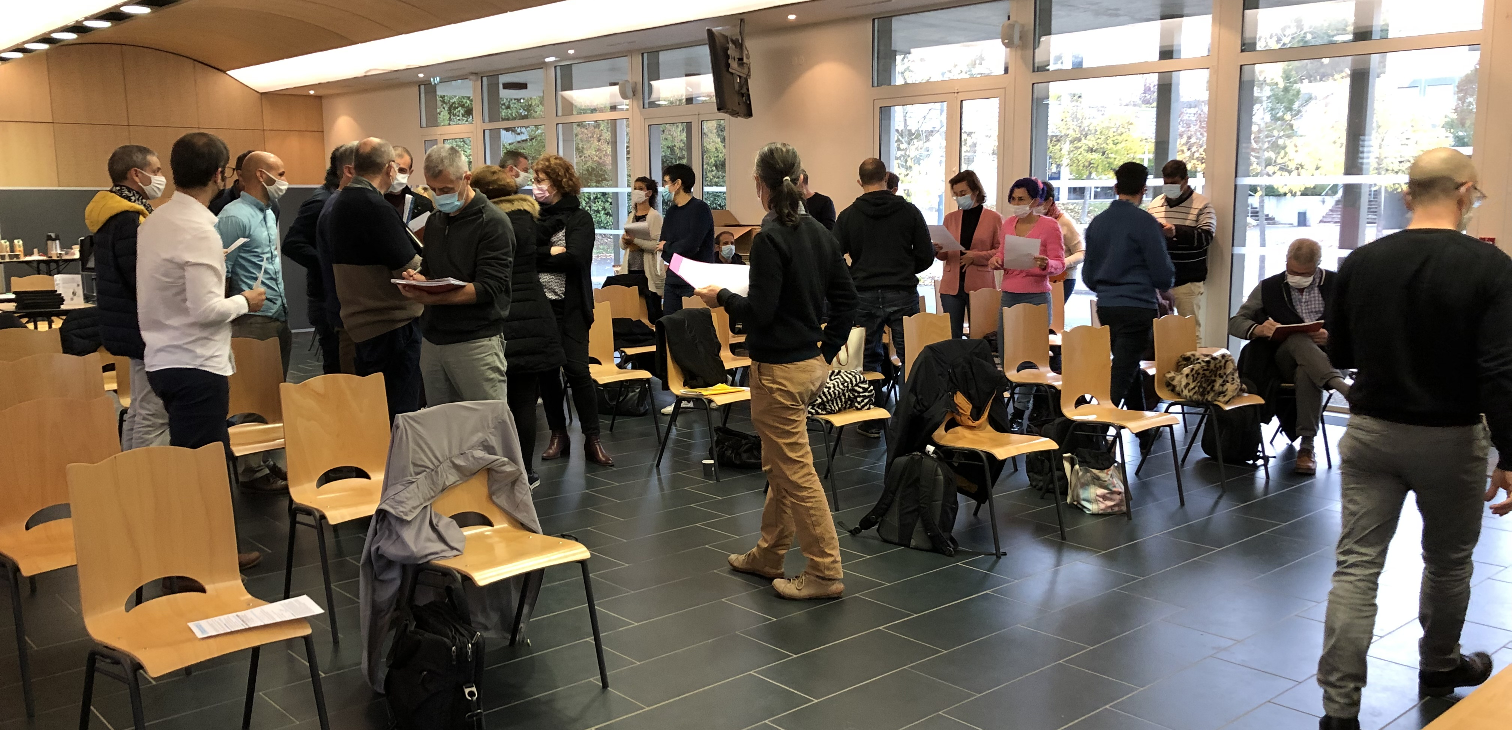
Séminaire des acteurs du numérique
24 novembre 2022
Lycée Alexis Monteil - Rodez
Accès wifi basé sur votre NOM Prenom sans accent
Identifiant : Nopr Mot de passe : Nopr

Slide 3

Accueil

Slide 4


Le principe, les objectifs
Un séminaire académique des acteurs du numérique (RUPN, IAN, ERUN), dans l'ensemble de nos territoires pour
créer des synergies dans les territoires entre acteurs du numérique inter-degrés et interdisciplinaires
favoriser le partage de pratiques et de compétences
impulser des actions communes autour du numérique éducatif.
Partager le cadre institutionnel
Permettre la rencontre et les échanges entre acteurs du numérique
S’informer et se former sur les thématiques liées aux orientations nationales (Apps Édu, Webradio, CRCN Édu, Numérique responsable, Inclusion…) en vue d’accompagner les enseignants dans l’évolution de leurs pratiques du numérique.

Slide 5


Le déroulement
Matinée :
Introduction du séminaire
Brise-glace
Echanges
Présentation de ressources

Slide 6


Le déroulement
Après-midi :
Atelier 1
Bilan de la journée
Pauses numériques
Atelier 2

Slide 7
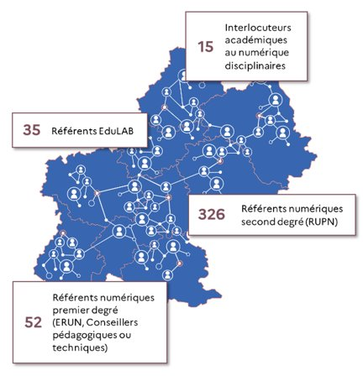
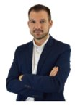



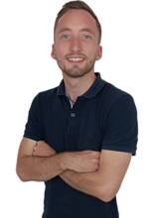
Introduction du séminaire
Vidéo (15 min)
Guillaume Bonzoms (directeur DRANE Toulouse)
Arnaud Masselot (directeur adjoint DRANE Toulouse)
Aurélie Jones (directrice adjointe DRANE Toulouse)
Quentin Armanini (Chargé de mission numérique DRANE Toulouse)

Slide 8
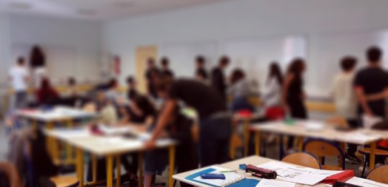
Brise glace

Slide 9
Objectif : déverrouiller un coffre-fort numérique
« Retrouvez vos pair(e)s »

Slide 10






Objectif : déverrouiller un coffre-fort numérique
« Retrouvez vos pair(e)s »

Slide 11






Inscription aux ateliers de l’après-midi
S’inscrire à 2 ateliers : environ 50 min / atelier

Slide 12



Ateliers découverte de l'après-midi :
Relevez les défis de Apps Éducation !
Défi
Roboteck Cycle 3
Pratiquez la
webradio
Notes:
Carte Apps Edu à diffuser dans les différents lieux d’accueil. Pas d’Atelier matériel mais il peut être exposé (fil rouge).
Axes développés dans l’atelier Inclusion (élèves allophones) : Favoriser l’acquisition orale du lexique en autonomie & Faciliter la compréhension et le communication avec des outils de traduction.
Axes développés dans l’atelier Inclusion (élèves à besoins éducatifs particuliers) : Autonomie et accessibilité des apprentissages (Utiliser la tablette en classe).

Slide 13
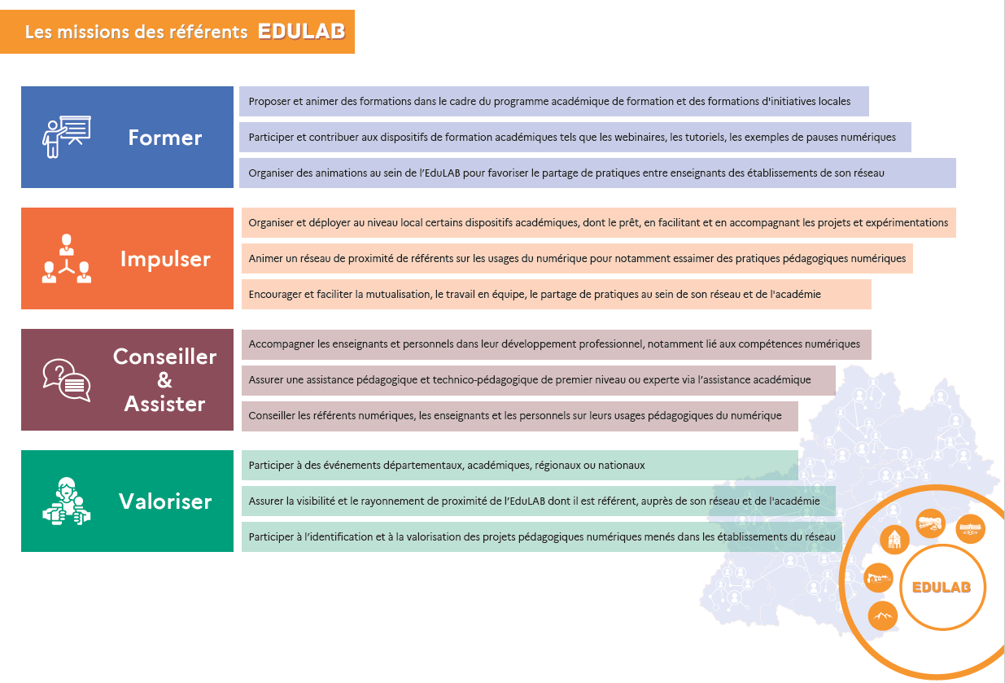
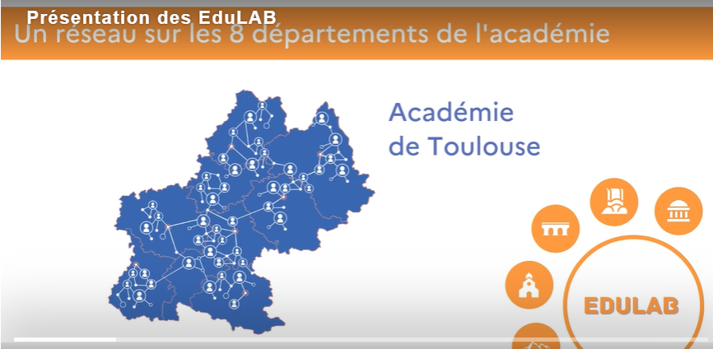

Les EduLAB, nos missions
Missions des EduLAB en vidéo
Notes:
À compléter en fonction des participants.

Slide 14



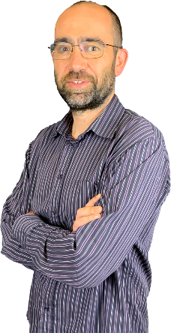

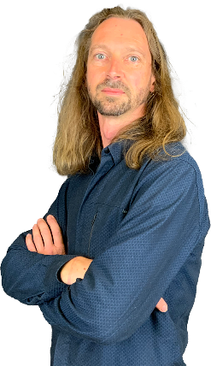

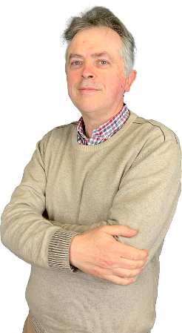

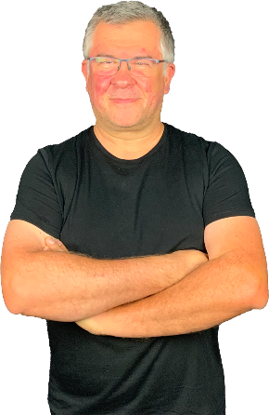

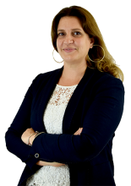
Vos EduLAB dans l'Aveyron
Cédric SALVAT
Vincent IMBERT
Jérôme GOUDIN
Jean-Louis
LE DEAUT
David
RAYNAL
Hélène
CASAUX
Notes:
À compléter en fonction des participants.

Slide 15
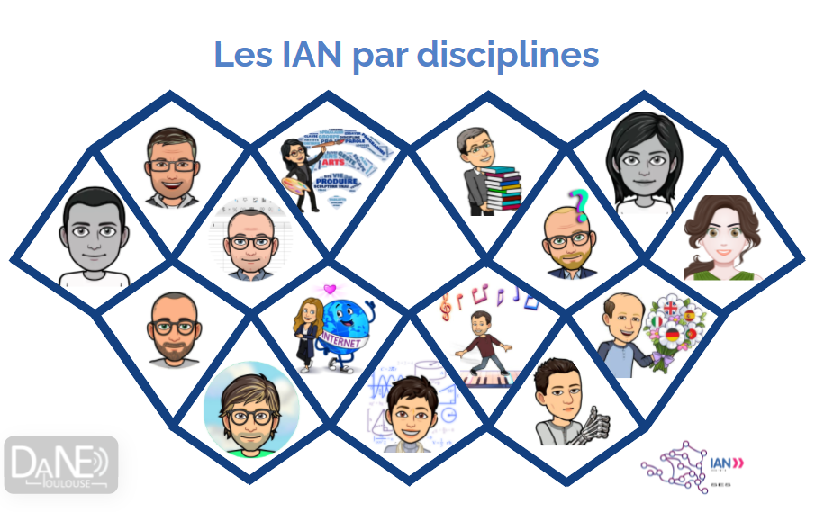
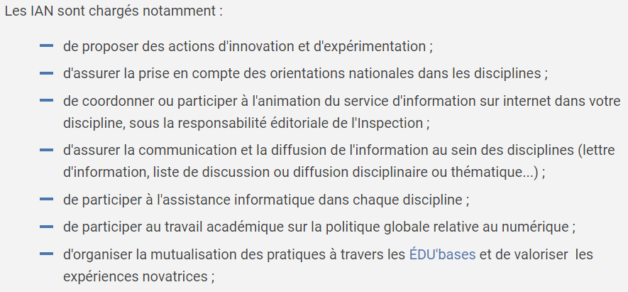
Les missions du IAN
Interlocuteur Académique pour le Numérique
Les IAN de l'académie de toulouse
Notes:
À compléter en fonction des participants.

Slide 16
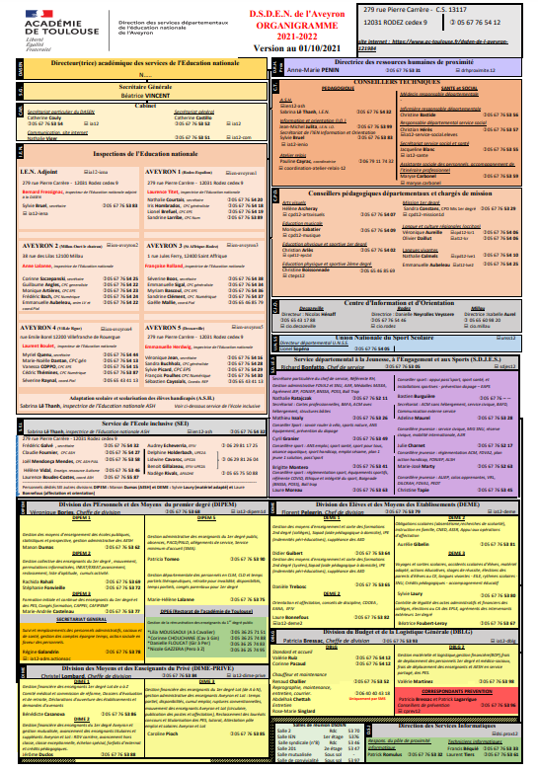
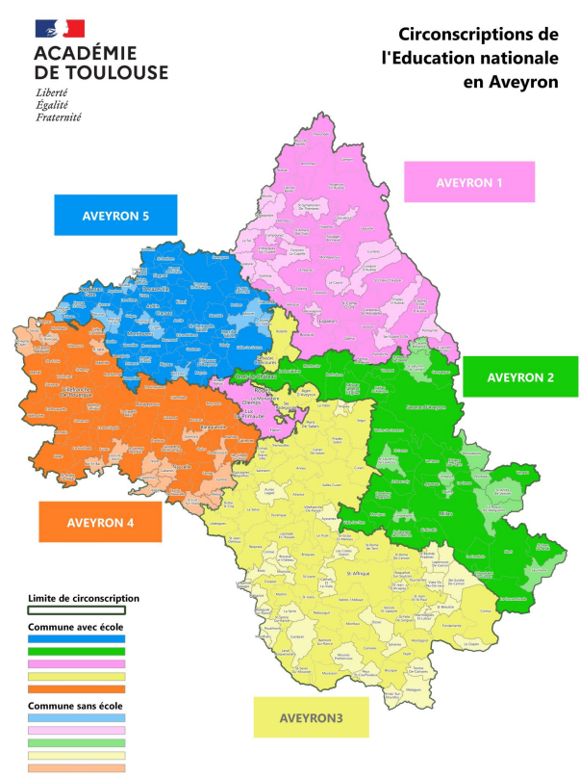

Les missions du référent numérique 1er degré - CPC
L'organisation de la DSDEN 12
Les 5 circonscriptions
Notes:
À compléter en fonction des participants.

Slide 17



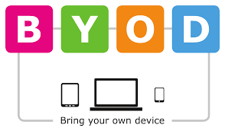





L'actualité du numérique dans le département
Nouvelle répartition des établissements sur le réseau
Déploiement de Scribe AD
EduConnect
Wifi Byod
Expérimentation pédagogique ordinateurs ultra portables
Les ressources
Notes:
Chef d’établissement mais également à destination des administrateurs ENT, nouveautés clairement indiquées dans le sommaire.

Slide 18
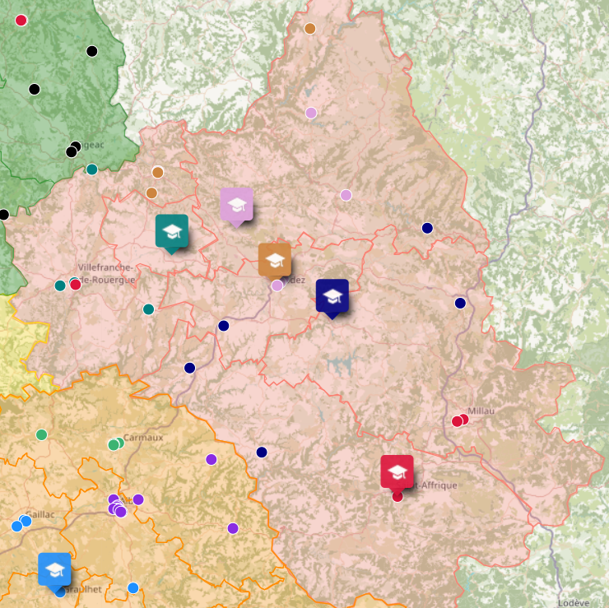
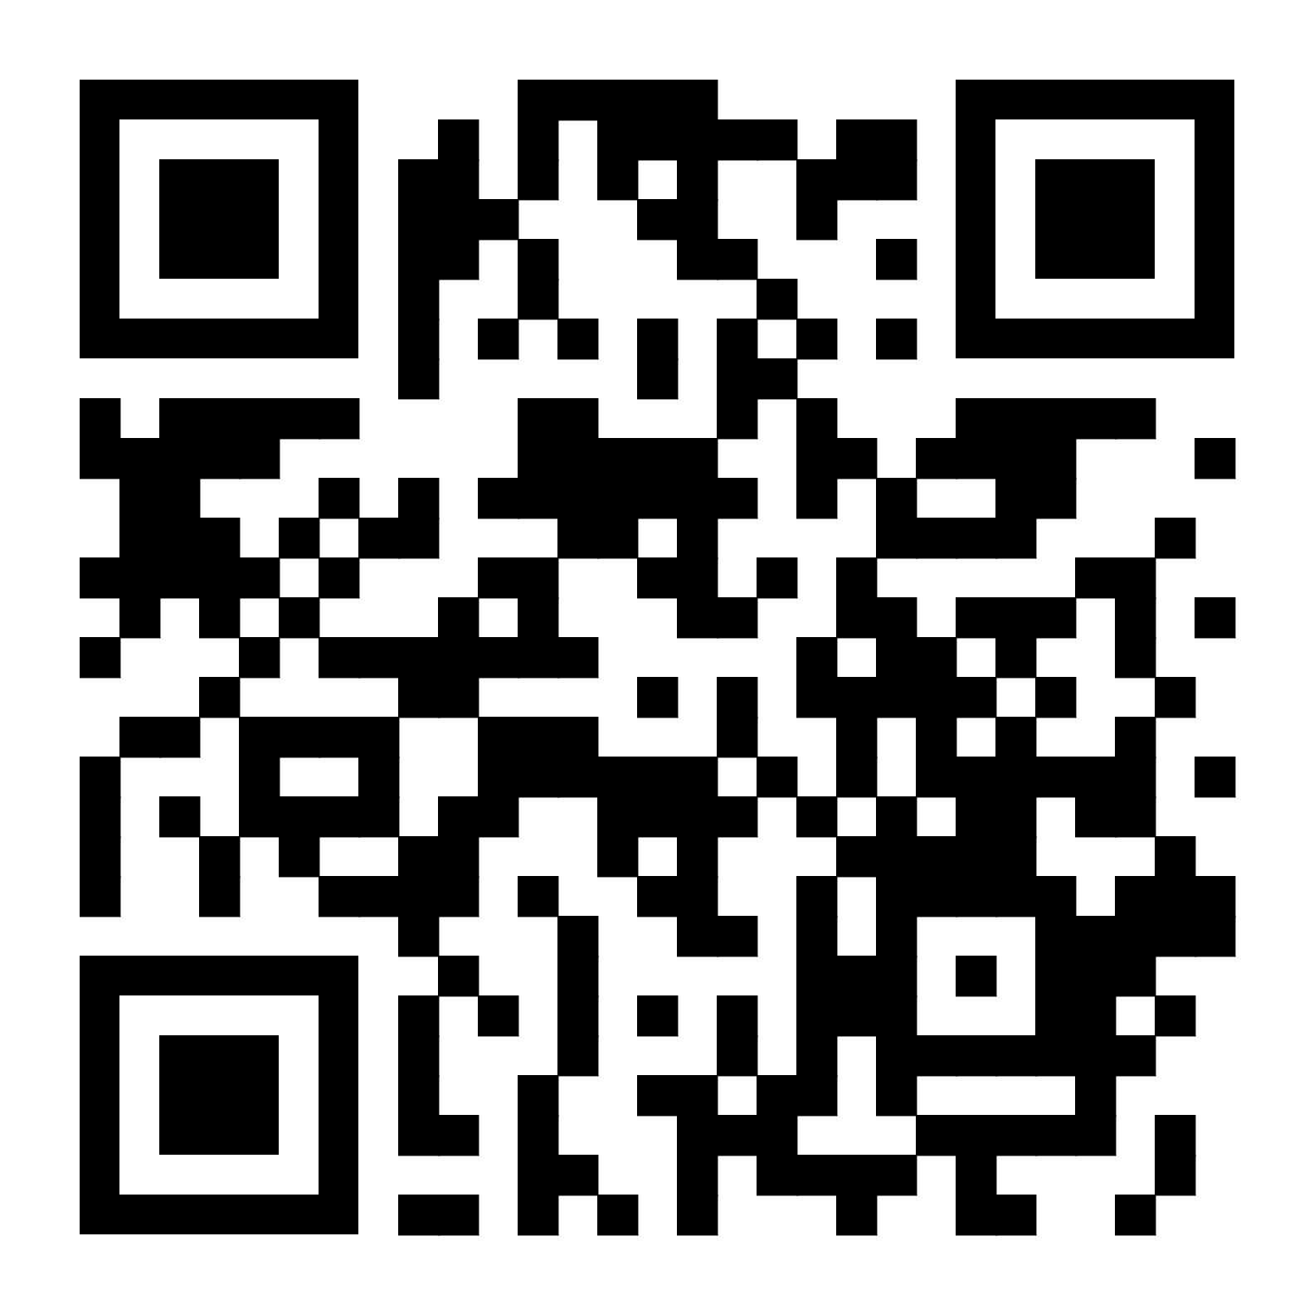
Répartition des EPLE sur le réseau EduLAB
http://u.osmfr.org/m/748223/
Notes:
Nouvelle répartition des établissements opérée à l'issue de la précédente année scolaire.
Plus de déclinaison EduLAB collège et Edulab Lycée.
S'assurer que chaque RUPN ait bien connaissance de l'EduLAB dont il dépend.

Slide 19

Déploiement de Scribe AD - CD12
Objectif : remplacer l'outil de gestion utilisé par les RUPN pour les utilisateurs et les matériels.
Magret n'est plus développé depuis plusieurs années > problème de compatibilité avec Windows.
Magret est un outil local > Scribe est largement utilisé nationalement.
Lycées > courant de l'année 2023.
Rythme : 1 établissement toutes les 2 semaines.
1ère vague :
4 saisons – Onet le Château
Jean Amans – Pont de Salars
Kervallon – Marcillac Vallon
Georges Rouquier – Rignac
Jean Jaurès - St Affrique
Marcel Aymard – Millau
Denys Puech – St Geniez d'Olt
Paul Ramadier – Decazeville
Francis Carco – Villefranche de Rgue
Jean Moulin – Rodez (semaine 48)
2è vague :
Voltaire – Capdenac
Jean Jaurès - Cransac
Albert Camus – Baraqueville
Jean Boudou – Naucelle
Lucie Aubrac – Rieupeyroux
ÉREA Laurière - Villefranche de Rgue
Jean d'Alembert - Séverac le Château
Célestin Sourrèzes - Requista
Carladèz - Mur de Barrez
La Viadène - St Amans des Cots
Joseph Fabre – Rodez
Louis Denayrousse - Espalion
Calendrier non communiqué
Mémo exports

Slide 20

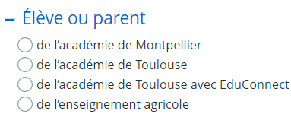




EduConnect : un compte unique pour les élèves et les parents
Remplacera l'authentification classique à partir de la rentrée 2023
Le RUPN administre les comptes élèves
L'administration doit gérer les comptes parents
Tous les élèves des écoles, collèges et lycées publics ainsi que leurs représentants légaux sont concernés.
Les parents ont accès à l'ensemble des services numériques pour l'école :
  Un compte pour tous leurs enfants
  Accès demande de bourse
  Pass culture
https://pedagogie.ac-toulouse.fr/dane/educonnect
Notes:
L'état met en place différentes règles d'accès aux ressources et services numériques pour les parents et les élèves.
L'authentification aux téléservice, au pass culture et à l'ENT pourra être simplifié et davantage sécurisée Mode d'authentification unique aux ENT pour les parents et les élèves à la rentrée 2023.
2021-2022 année pilote ; 2022-2023 : année de transition
Inviter les RUPN à consulter les ressources : http://www.pearltrees.com/t/partage-public-dane-toulouse/educonnect-ressources-toulouse/id52574657
Un chargé de mission est en charge de ce dossier : patrice.not@ac-toulouse.fr

Slide 21
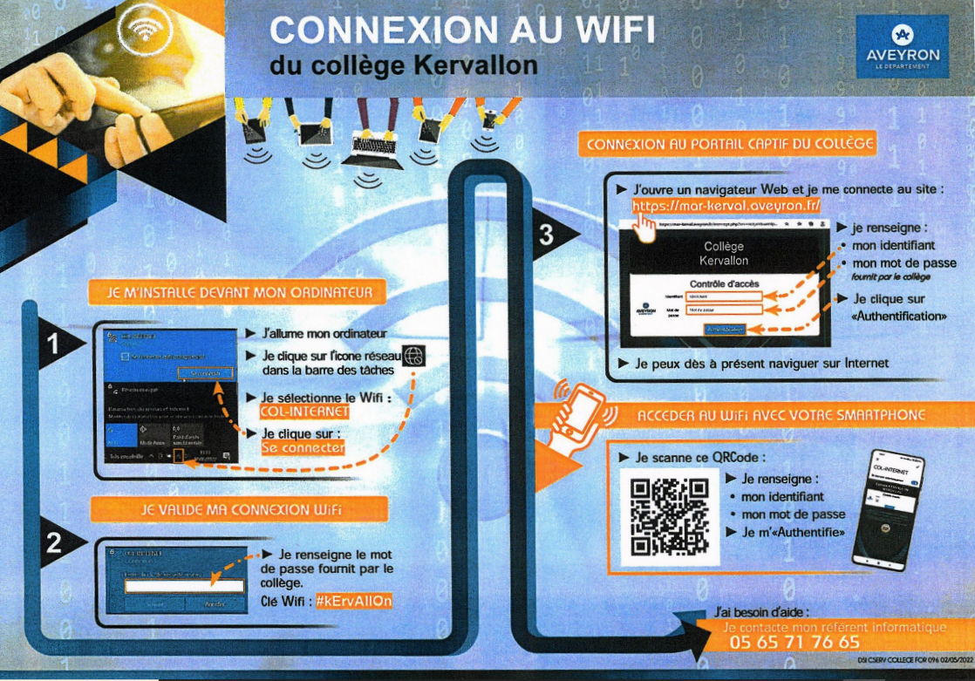
Wifi BYOD "Bring your own device"
Lien
Notes:
- Objectif : permettre l'utilisation de BYOD enseignants et personnes extérieures et de conserver une trace des logs.
- Utilisation du wifi établissement pour tablettes essentiellement. Pas pour BYOD car par de traçage des logs si BYOD.
- Création de comptes pour enseignants c'est automatique à partir des bases. Même log que réseau.
- Pour personnes extérieures, création de comptes par le RUPN si pédagogique.
- Possibilité de déclarer des appareils (adresse mac).
- Réseau Alcasar.

Slide 22
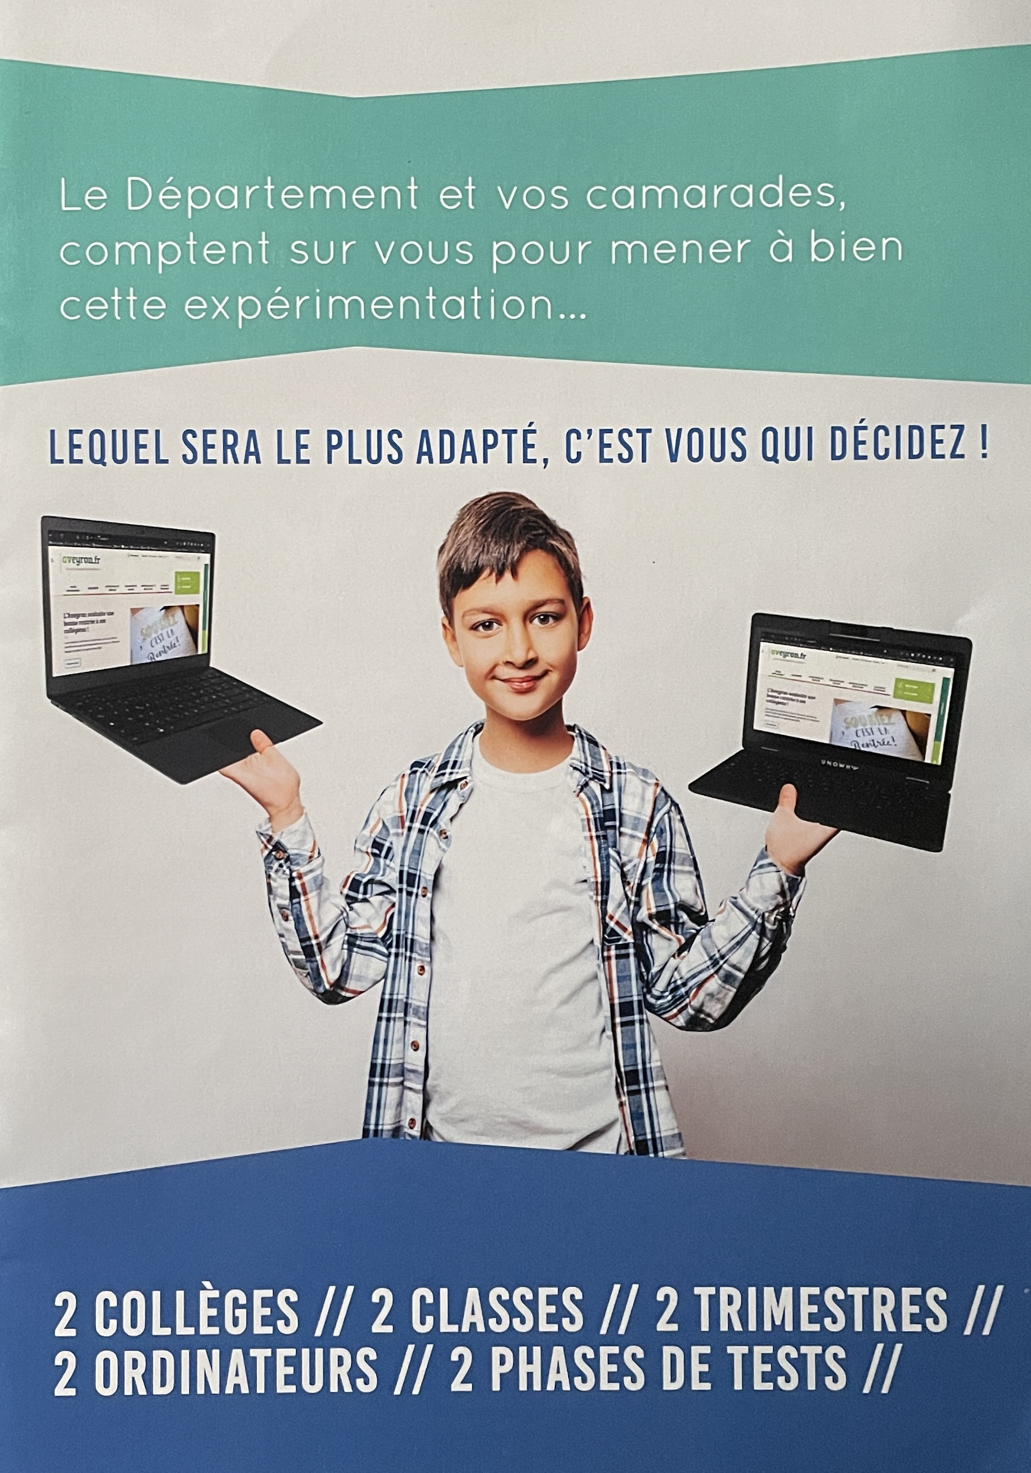

Expérimentation pédagogique ordinateurs ultra portables
Pc portable
Rignac
3 mois
3 mois
Pc hybride
St Affrique
usage éducatif
usage personnel
PC
> Cloud SQOOL V2
>> Assistance
Choix
Rentrée 2023 > Équipement de tous les élèves de 5è aveyronnais.

Slide 23


Ressources et guides
https://dgxy.link/guideRUPN
Notes:
Nouveauté CRCN EDU – Le reste inchangé

Slide 24



Ressources et guides
https://dgxy.link/GuideChef
L’avez-vous eu ?
Avez-vous vu les nouveautés ?
Des idées d’amélioration ?
Notes:
Montrer le chemin d'accès depuis le site de la DRANE en direct.
Chef d’établissement mais également à destination des administrateurs ENT, nouveautés clairement indiquées dans le sommaire.
Nouveautés :
Accès pronote depuis ENT > Accès rapide.
Communication ciblée > possibilité de la rédiger comme un mail enrichi.
EduConnect > Changement de mode de connexion pour tous les usagers.
Gestion des accompagnants AESH.

Slide 25


Ressources et guides
La DRANE publie également un livret d’accompagnement à la formation au numérique qui répertorie les actions de formation qu’elle propose (personnalisation par département).
https://dgxy.link/GuiForm
L’avez-vous eu cette année dans votre établissement ?
Où était-il consultable ?
Comment le rendre plus visible ?
Notes:
La DRANE publie également un livret d’accompagnement à la formation au numérique qui répertorie les actions de formation auxquelles elle participe. Objectif > mettre à disposition le livret de formation dans les établissements. Rôle du RUPN dans la communication de ces formations.
Montrer

Slide 26
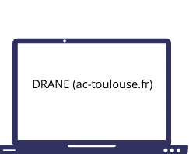
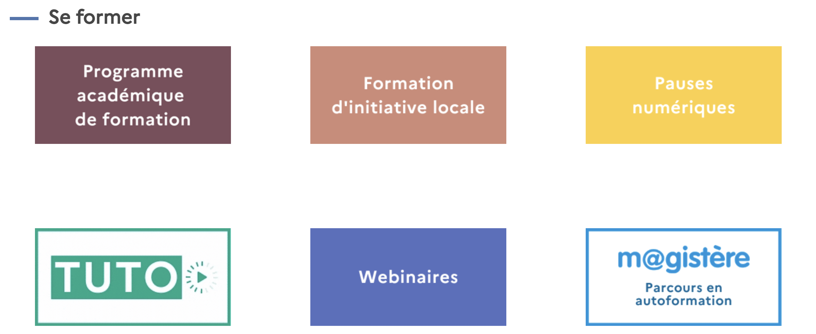


Ressources et guides
lien drane

Slide 27













Focus sur le libre éducatif
Numérique souverain
Des principes
Des ressources
Numérique responsable
Culture commune de mutualisation
Utiliser
Partager
Des pratiques
?
Etudier
Coopérer
Adapter
Mutualiser
Notes:
On vous propose maintenant deux focus sur des thématiques qui nous tiennent à cœur à la DRANE : le libre éducatif et le numérique durable. Pour chacune de ces thématiques, quelques éléments d'information et un appel à participation pour les personnes intéressées.
Le libre éducatif existe depuis longtemps. Dans l'académie, une liste de diffusion intitulée LinuxEdu existe par exemple depuis 2007.
Mais c'est une thématique qui a repris de l'importance depuis l'an dernier avec plusieurs éléments : l'organisation de la première journée du libre éducatif à Lyon, la nomination d'Alexis Kaufmann, fondateur de Framasoft au ministère en tant que Chef de projet logiciels et ressources éducatives libre et bien sûr avec le projet Apps.Education dont nous aurons l'occasion de reparler plus longuement au cours des ateliers.
Qu'est-ce qu'on peut entendre par le libre éducatif ? Sur la diapo, vous pouvez voir qu'on peut décrire ça comme une synergie entre des principes, des ressources et des pratiques.
1) Quels sont ces principes ?
- Principe de numérique souverain, qui désigne tout ce que peut faire la puissance publique dans un Etat donné à propos des activités numériques (de la production d'outils à la régulation des usages)
- Principe de numérique responsable (lien cliquable sur la diapo), qui désigne une considération pour les rapports entre les activités numériques et des domaines comme l'environnement (on y revient juste après), la sécurité, la loi, les données personnelles et la vie privée, la santé ou encore l'inclusion (vous pourrez retrouvez des ressources sur ces thèmes sur le site de la DRANE).
- Principe de mutualisation qui veut que ce qui est produit soit mis en partage tout en respectant certaines règles, nous y reviendrons juste après avec l'exemple des ressources éducatives libres.
2) Ces principes interagissent avec la production de ressources.
Ces ressources peuvent être du côté des logiciels : vous pouvez voir le logo de différents outils ou sites utilisés dans l'Education nationale comme Apps.education avec PeerTube pour la vidéo, NextCloud pour le stockage et le partage de fichier, Big Blue Button pour la visio, Tchap pour la messagerie instantanée (là encore, on reviendra sur ces outils dans les ateliers cette après midi). On peut aussi citer La digitale, Vikidia, Capytale, Gimp, LibreOffice, etc.. Et aussi le système d'exploitation Linux que peut être un jour, nous verrons arriver sur les écrans de nos établissements...
3) Ces ressources ne trouvent leur intérêt particulier que s'ils alimentent des pratiques pédagogiques au sens large et en particulier autour de ces verbes d'actions que vous pouvez voir. Les 4 premiers : utiliser, étudier, adapter et partager, qui sont les 4 principes fondamentaux du logiciel libre et qui résonnent pour nous particulièrement dans le quotidien de nos classes. Et les deux derniers coopérer et mutualiser, qui ont une dimension plus collective voire plus politique.
Pour essayer de s'inscrire dans ces dynamiques, notamment celle de la mutualisation, nous allons vous proposer de participer à un petit défi (diapo suivante)

Slide 28



Action en établissement dans le cadre de la semaine des pédagogies actives
Défi autour des images
Participer à la création de ressources éducatives libres
      Enrichir les banques d'images libres de Wikimedia Commons
Faire connaître et pratiquer les licences Creative Commons
Plus d'informations à venir...
Notes:
C'est un défi que nous souhaitons lancer dans le cadre de la semaine des pédagogiques actives qui sera organisée du 23 au 27 janvier 2023
Dans les ressources du libre éducatif, il n'y a pas que les ressources logicielles, il y aussi tous les documents qui sont produits et mis en partage, notamment au sein du monde éducatif. Ces ressources là sont appelés les ressources éducatives libres.
Le défi va consister à enrichir les banques d'images libres de Wikimedia Commons selon des modalités qu'on vous proposera un peu plus tard. Avec cet objectif de faire connaitre et de pratiquer les licences de partage Creatives Commons et d'indiquer aux enseignants une source fiable et libre pour déposer et prendre des images à utiliser dans le contexte scolaire.

Slide 29
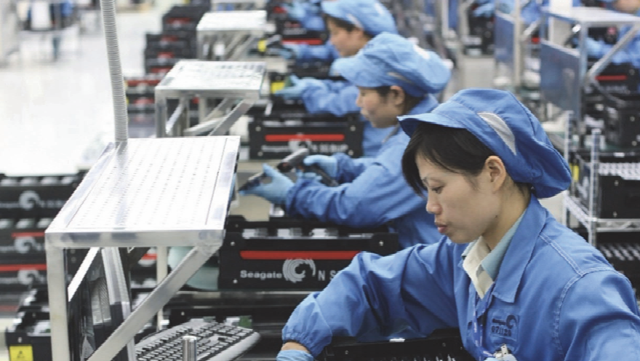


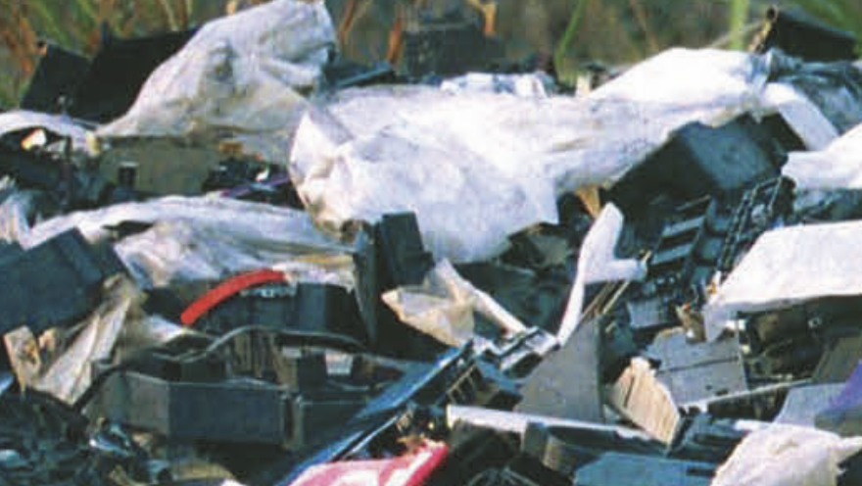
Focus sur le numérique durable
Notes:
Le numérique et ses usages occupent une place de plus en plus importante dans notre quotidien professionnel. La facilité d'utilisation, la satisfaction qu'ils procurent masquent une matérialité bien réelle. C'est ce que nous pouvons appeler la face cachée du numérique. La fabrication, l'utilisation et la fin de vie des infrastructures et des équipements qui permettent ces usages ont un coût environnemental non négligeable. Il est estimé à 4% des émissions de GES (Gaz à Effet de Serre) . Ce chiffre pourrait doubler d'ici 2025 et dépasser les émissions de GES émis par l'aviation civile en France.
En tant qu'enseignant, nous devons interroger nos usages du numérique. A la réflexion sur la plus-value pédagogique et le respect du RGPD de ces outils, doit s'ajouter celle concernant leur impact environnemental. L'enseignant doit également sensibiliser les élèves à cette question.

Slide 30



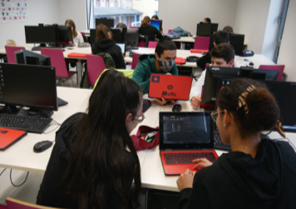
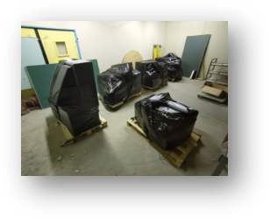
Actions en établissement
dgxy.link/videoNND
Notes:
Dans cette optique, l'année dernière, la DRANE Occitanie a rejoint l'action collective organisée chaque 3ème samedi de mars par l'association digitalcleanup.
Cette opération a pour objectif de sensibiliser les participants à l'impact environnemental du numérique et de les accompagner dans la mise en œuvre de gestes concrets : le nettoyage de leurs données et/ou la récolte des équipements numériques. Le but est d'allonger leur durée de vie, de permettre leur réemploi ou leur recyclage pour la réutilisation des matériaux.
Vous pouvez visionner le retour en image de cette événement.

Slide 31
Pause

Slide 32
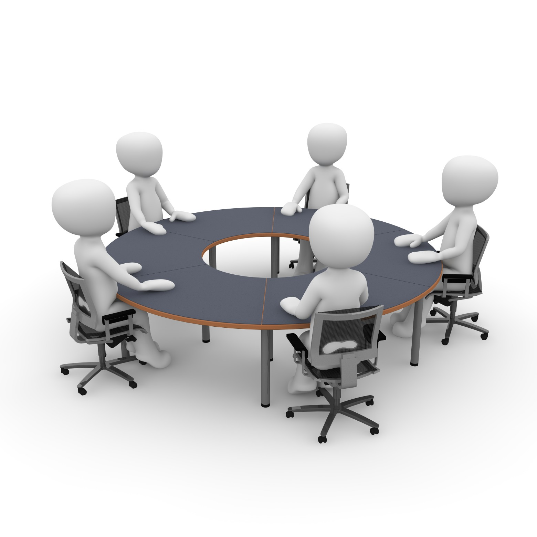
Retour sur les échanges de l'an passé
Les missions du RUPN
Les pauses numériques
L'intégration du numérique dans vos établissements
Lien
Notes:
À nous de définir des éléments de réponse par rapport aux remontées de l'an passé => Jean-Louis

Slide 33
Temps d’échanges

Slide 34
On se retrouve ...... :
Groupe 1 > EduLAB du collège de Pont de Salars : salle Galilée 1
Groupe 2 > EduLAB du collège de Rignac : salle Galilée 2
Groupe 3 > EduLAB du collège de Marcillac Vallon : salle Galilée 3
Groupe 4 > EduLAB du lycée A. Monteil de Rodez : salle C26
Groupe 5 > EduLAB du lycée J. Jaurès de St Affrique : salle C25

Slide 35
Remontées de terrain
Développement des liaisons inter-cycle
Initiatives intéressantes à partager
Evolution de vos missions depuis l’an dernier
Le CRCN et son outil d'application : PIX
Inclusion et numérique
Vos besoins
Numérique responsable
Mise en œuvre d'EduConnect
Passage à Scribe EOLE
Usages pédagogiques de l'ENT
Notes:
Initiatives intéressantes à partager = captation vidéo
Se mettre au point sur pixEdu et calendrier PIX
Demande remontée pédagogiques des usages ENT
Calendrier déploiement et calendrier formation RUPN PRAF 4 sessions, public désigné à partir de janvier – Intervention 1 semaine et blackout réseau - SPIE et CRP
Saisir pour chaque EduLAB sur pc
, puis mise en commun

Slide 36
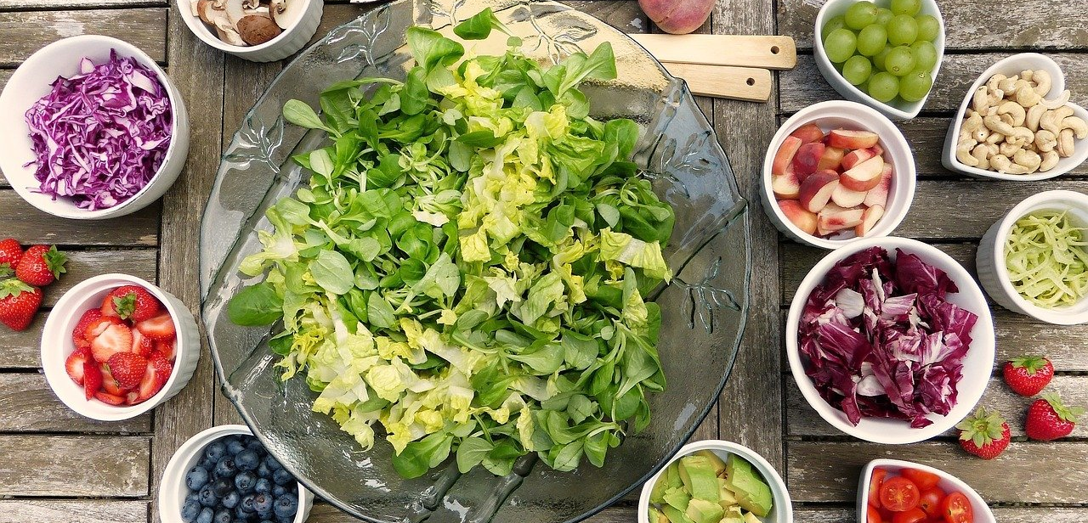
Pause déjeuner

Slide 37
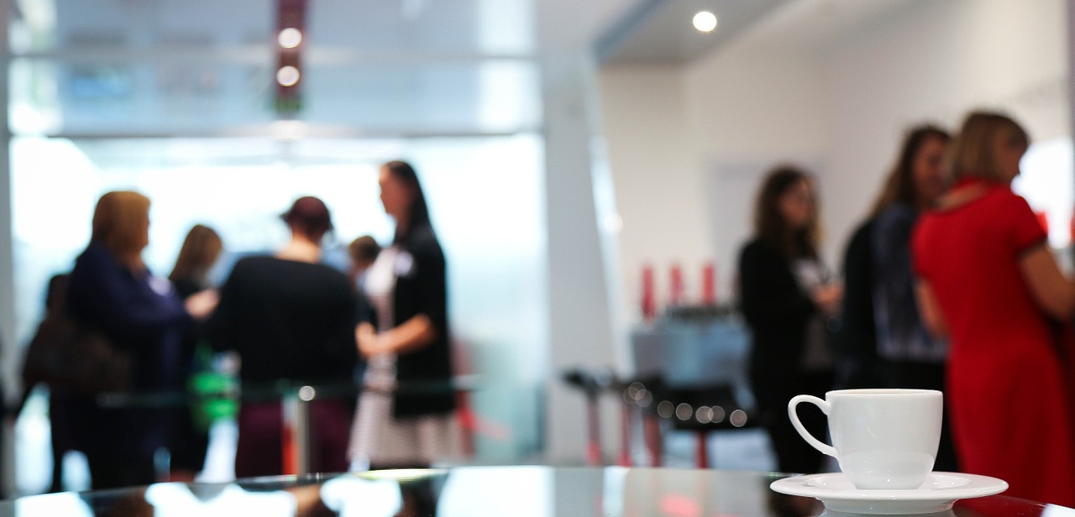
Exemple de pause numérique

Slide 38

Quelques rappels
Objectif : permettre l'échange de pratiques, sur des durées en format court, de 30 à 45 minutes, en présentant un geste ou une pratique pédagogique et un service, un outil et/ou des ressources numériques.
Lieu : EduLAB, écoles, établissements scolaires.
Animateur : enseignant ou personnel ayant une pratique inspirante, et non nécessairement par le référent numérique qui coordonne sa mise en place.
Horaire : durant la pause de midi ou à d’autres moments.
Public : tous les personnels.

Slide 39
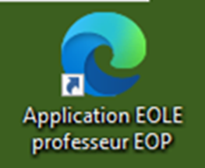

Vivre une pause numérique
Présentation de la console EOP (Éole Outil Prof)
Animée par : Vincent Imbert
Thèmes :
Scribe AD
Partage de documents

Slide 40

1.Présentation

Slide 41

Pourquoi partager un document ?
Pour permettre à vos élèves de travailler sur un support de départ identique et/ou respectant une certaine charte graphique.
Pour distribuer un document ressource, de travail ou un sujet d'évaluation à vos élèves.

Slide 42
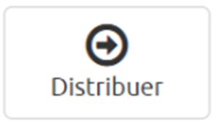
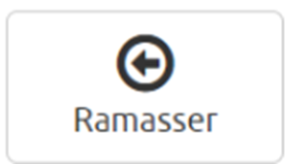
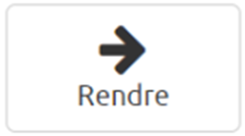
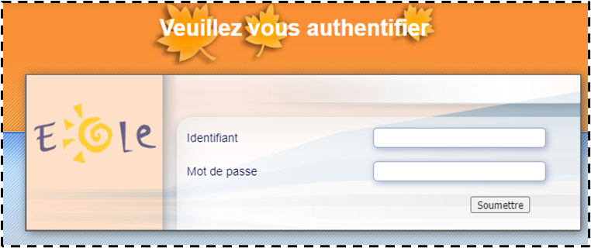


Partager des documents à vos élèves avec EOLE ?

Slide 43
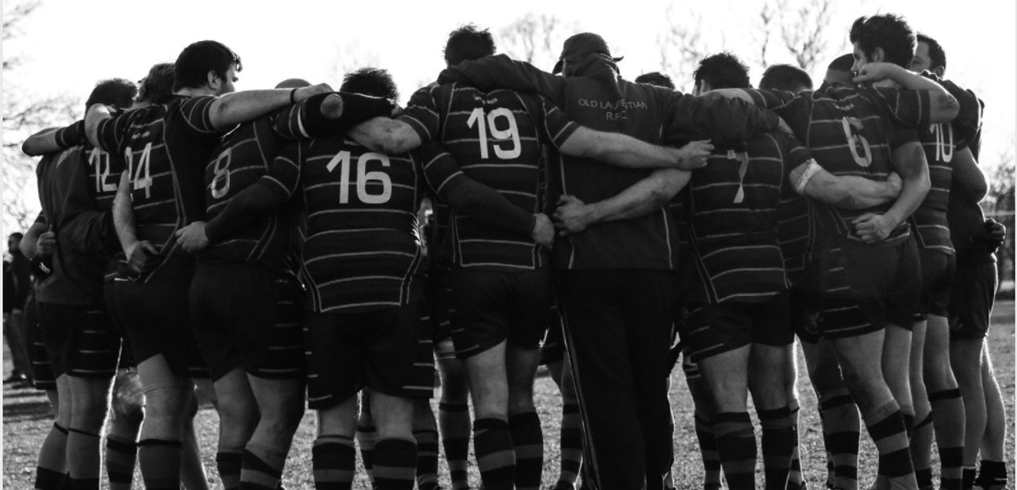
2.Intérêts

Slide 44

Intérêts
L’enseignant peut :
partager ses documents quand il le souhaite,
ramasser en masse les fichiers de ses élèves très simplement,
Proposer un support de travail et/ou d'évaluation fiable à ses élèves.
L’élève peut :
retrouver le fichier partagé dans son espace personnel (U:perso),
le sauvegarder très simplement,
le rendre à son professeur sans manipulation complexe.

Slide 45
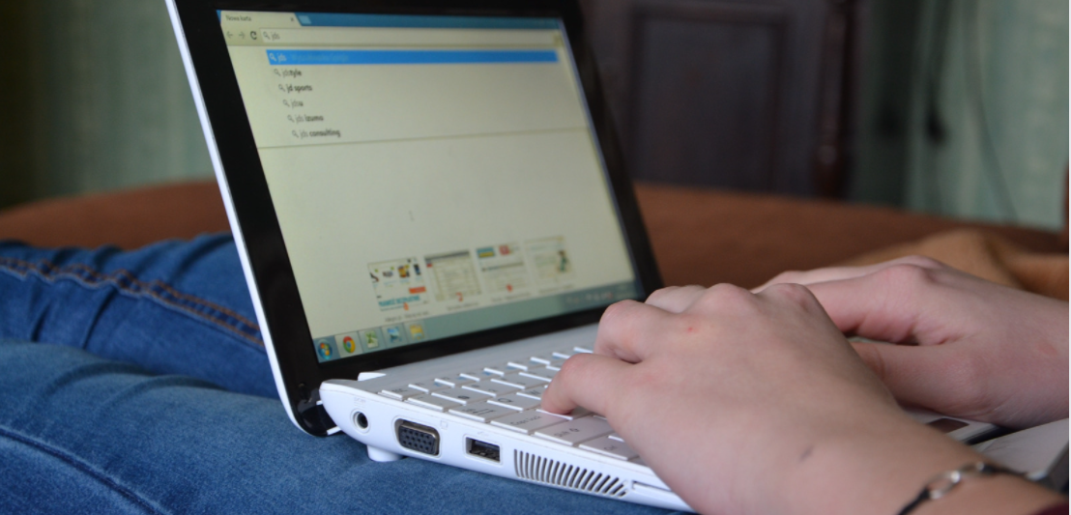
3.Plus-value du numérique

Slide 46

Plus-value du numérique
Distribution instantanée ou différée d'un document.
Distribution groupée (élèves et/ou enseignants).
Simplicité et rapidité de mise en œuvre.

Slide 47
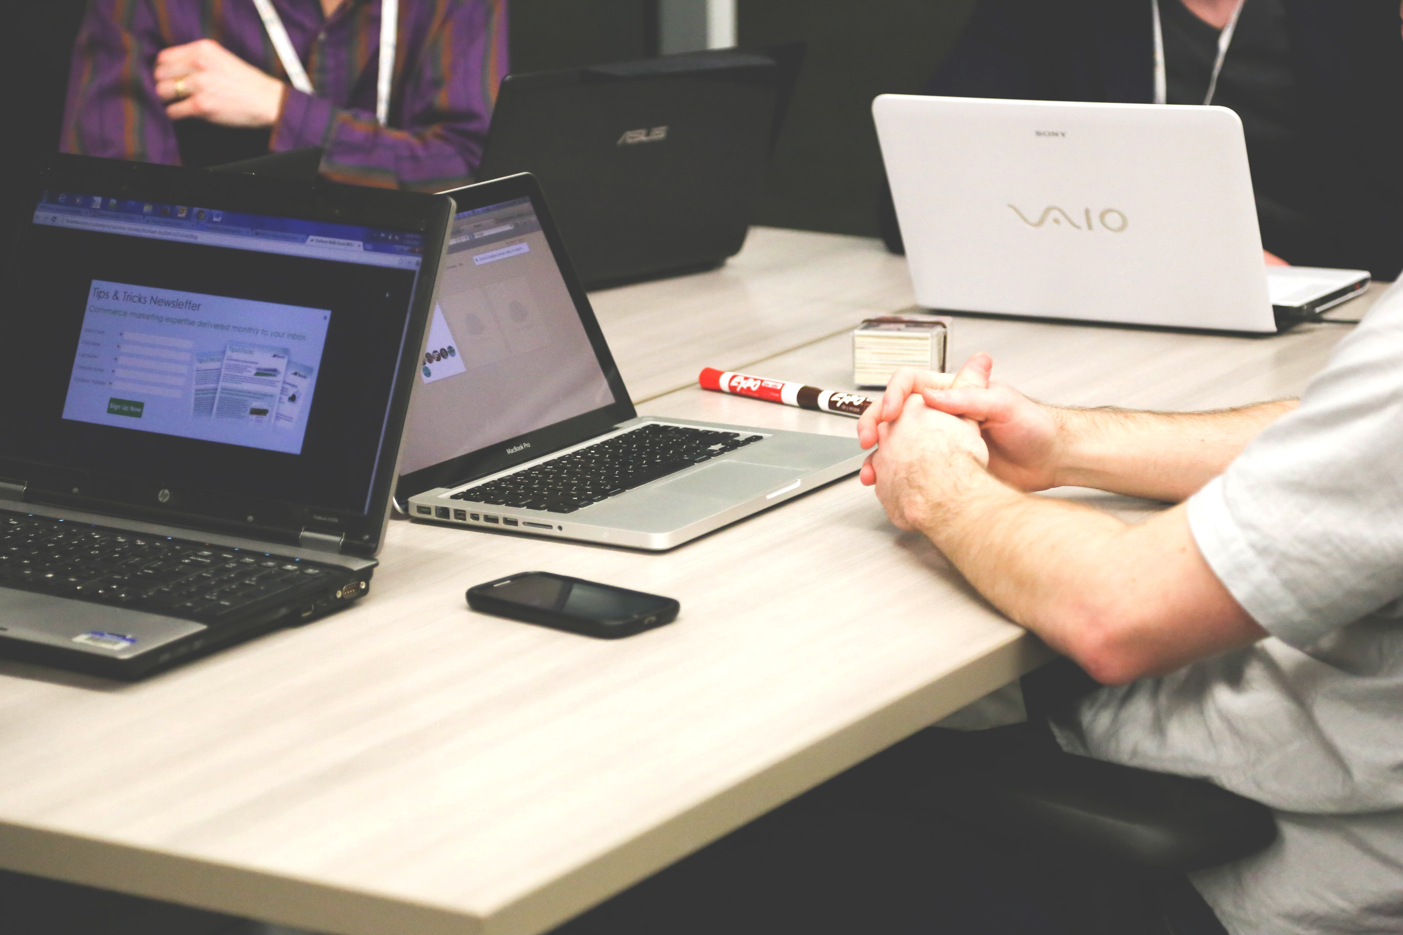
4.Présentation de l'outil

Slide 48

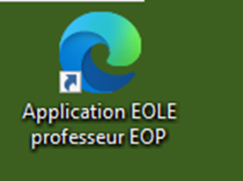

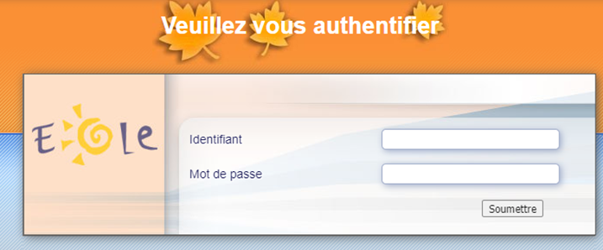


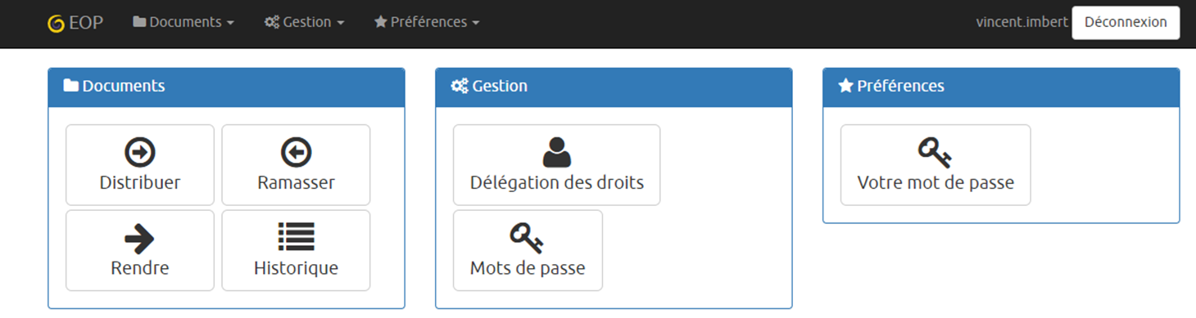
J'accède à ma console Éole Prof (EOP)

Slide 49
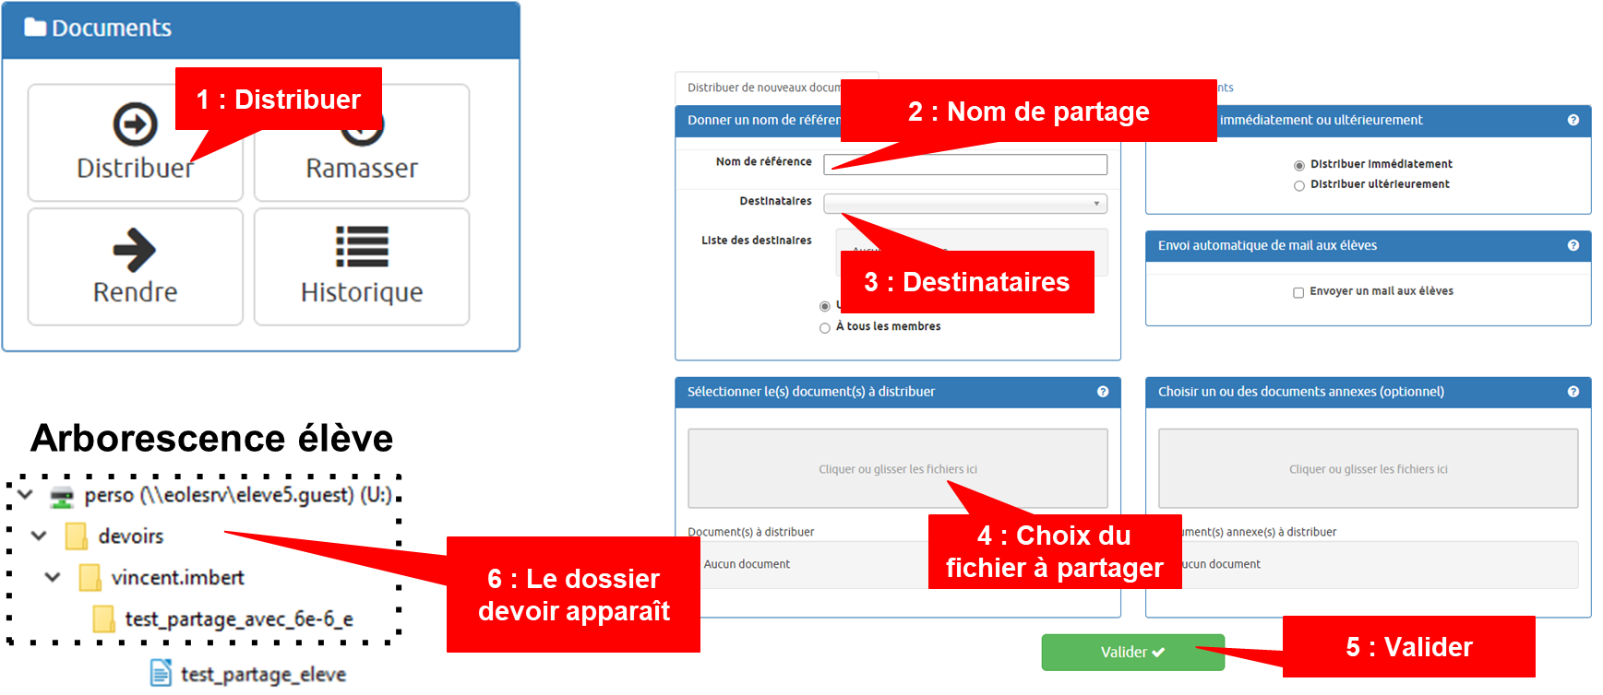
Je distribue un document avec ma console EOP

Slide 50
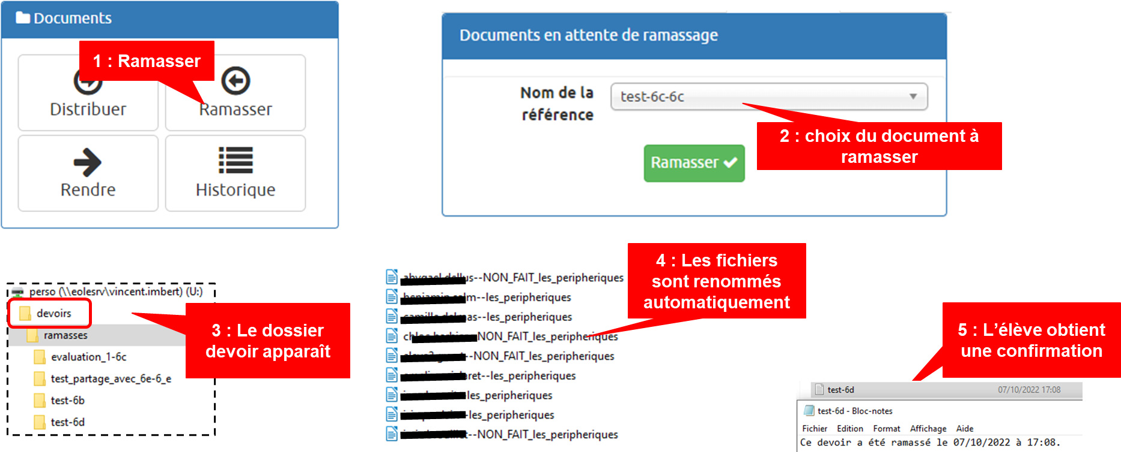
Je ramasse les documents de mes élèves avec EOP

Slide 51
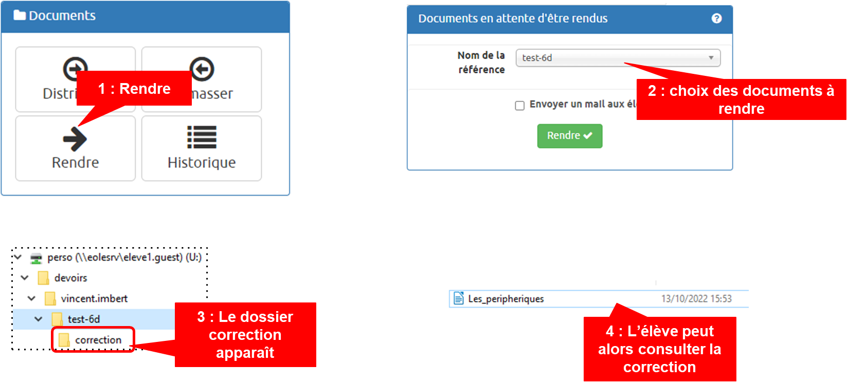
Je rends un document à mes élèves avec EOP

Slide 52
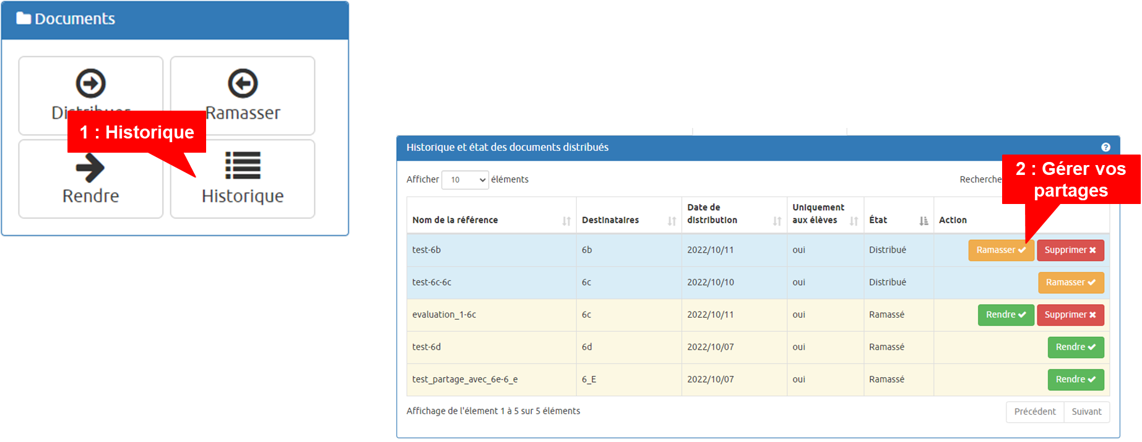
Je gère l'historique de mes partages avec EOP

Slide 53

5.Échanges

Slide 54
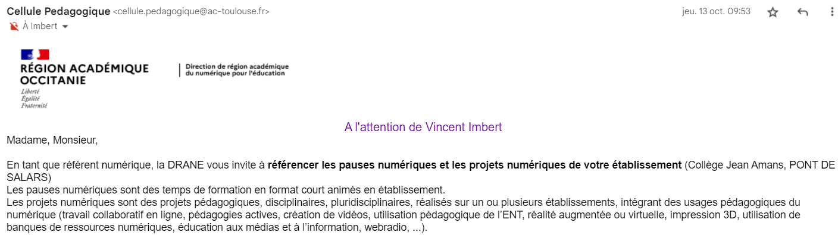
Démonstration de la saisie d’une Pause Numérique ou d’un projet numérique
Mail reçu le jeudi 13 octobre 2022
Lien du type https://drane-occitanie.fr/projets/rupn... à conserver

Slide 55
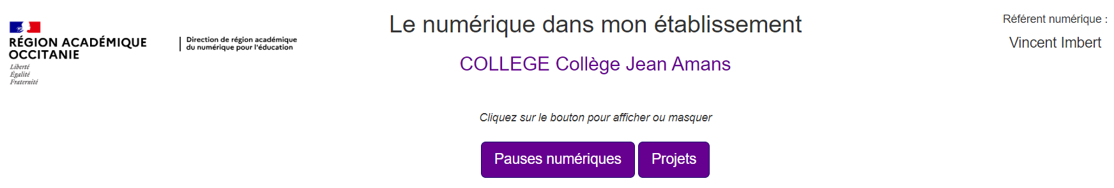
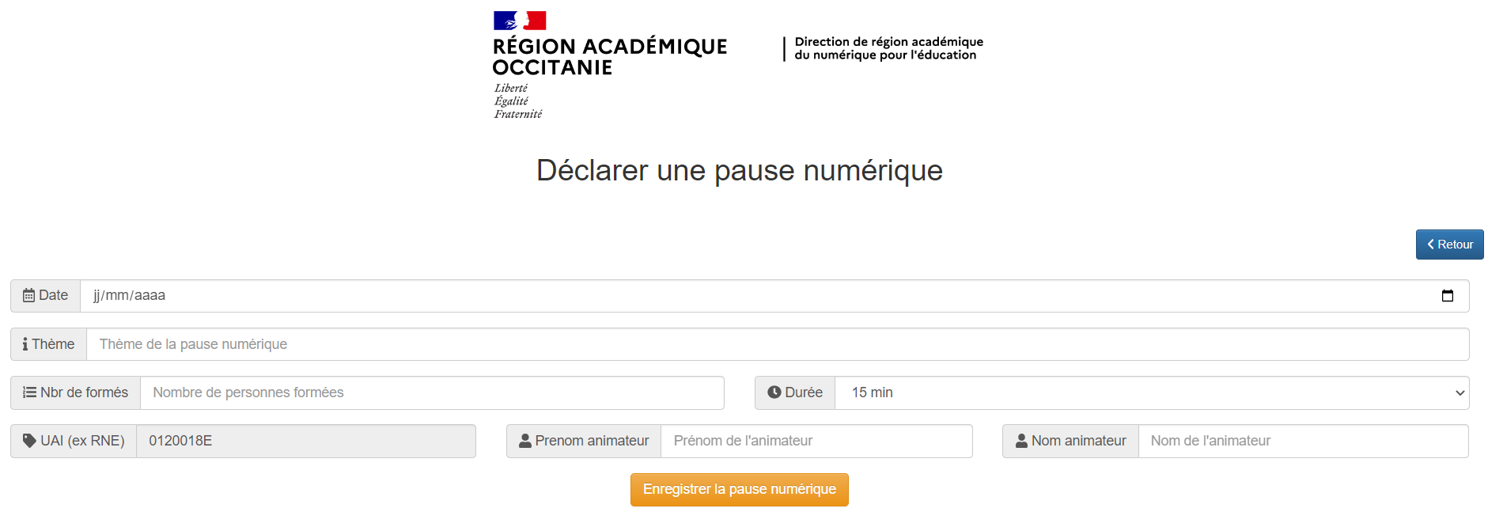
Déclarer une Pause ou un projet numérique

Slide 56

Ateliers tournants

Slide 57
Ateliers découverte :
Relevez les défis de Apps Éducation !
What’s WAT ?
Pratiquez la webradio
Défi Roboteck Cycle 3
Salle : Galilée 1
Salle : Galilée 3
Salle : Galilée 2
2 ateliers au choix,
10 – 12 participants maximum sur chaque atelier
2 tours de 50 minutes
Notes:
Carte Apps Edu à diffuser dans les différents lieux d’accueil. Pas d’Atelier matériel mais il peut être exposé (fil rouge).
Axes développés dans l’atelier Inclusion (élèves allophones) : Favoriser l’acquisition orale du lexique en autonomie & Faciliter la compréhension et le communication avec des outils de traduction.
Axes développés dans l’atelier Inclusion (élèves à besoins éducatifs particuliers) : Autonomie et accessibilité des apprentissages (Utiliser la tablette en classe).

Slide 58


Étape 1 – 50 min – 1er tour
Relevez les défis de Apps Éducation !
What’s WAT ?
Pratiquez la webradio
Défi Roboteck Cycle 3
Salle : Galilée 1
Salle : Galilée 3
Salle : Galilée 2
Rejoignez votre premier atelier
Notes:
Carte Apps Edu à diffuser dans les différents lieux d’accueil. Pas d’Atelier matériel mais il peut être exposé (fil rouge).
Axes développés dans l’atelier Inclusion (élèves allophones) : Favoriser l’acquisition orale du lexique en autonomie & Faciliter la compréhension et le communication avec des outils de traduction.
Axes développés dans l’atelier Inclusion (élèves à besoins éducatifs particuliers) : Autonomie et accessibilité des apprentissages (Utiliser la tablette en classe).

Slide 59


Étape 2 – 50 min – 2ème tour
Relevez les défis de Apps Éducation !
What’s WAT ?
Pratiquez la webradio
Défi Roboteck Cycle 3
Salle : Galilée 1
Salle : Galilée 3
Salle : Galilée 2
Rejoignez votre deuxième atelier
Notes:
Carte Apps Edu à diffuser dans les différents lieux d’accueil. Pas d’Atelier matériel mais il peut être exposé (fil rouge).
Axes développés dans l’atelier Inclusion (élèves allophones) : Favoriser l’acquisition orale du lexique en autonomie & Faciliter la compréhension et le communication avec des outils de traduction.
Axes développés dans l’atelier Inclusion (élèves à besoins éducatifs particuliers) : Autonomie et accessibilité des apprentissages (Utiliser la tablette en classe).

Slide 60



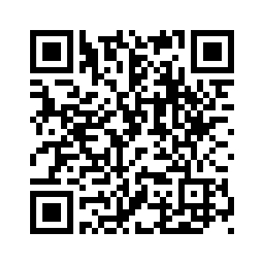
Conclusion de la journée
Contribuez au formulaire de fin de journée :
Lien court et QR code :
https://dgxy.link/bilan-retours

Slide 61

Merci à toutes et tous
Bon retour !
Cedric.Salvat@ac-toulouse.fr
David.Raynal@ac-toulouse.fr
Jean-Louis.Le-Deaut@ac-toulouse.fr
Jerome.Goudin@ac-toulouse.fr
Vincent.imbert@ac-toulouse.fr

